Slide 1

第一节 数据库完整性
第二节 触发器
第三节 安全性与访问控制
第四节 事务与并发控制
第五节 备份与恢复
小结

Slide 2
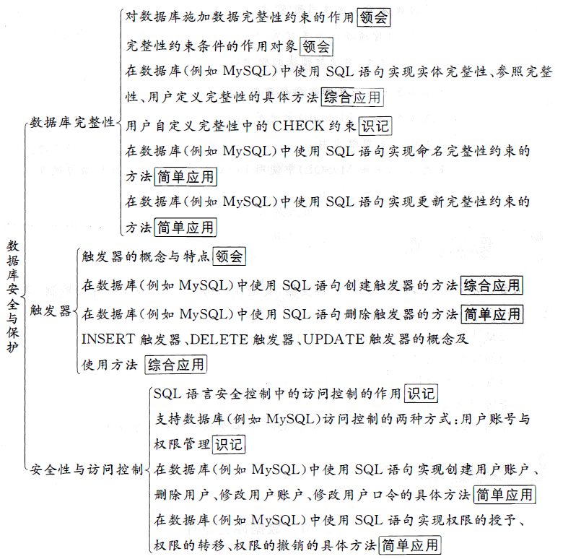

Slide 3
数据库完整性是指数据库中数据的正确性和相容性。
数据完整性约束是为了防止数据库中存在不符合语义的数据，为了维护数据的完整性，DBMS 必须提供一种机制来检查数据库中的数据，以判断其是否满足语义规定的条件。这些加在数据库数据之上的语义约束条件就是数据完整性约束，而 DBMS 检查数据是否满足完整性约束条件的机制就称为完整性检测
在 MySQL 中，各种完整性约束是作为数据库关系模式定义的一部分，其可通过 CREATE TABLE 或 ALTER TABLE 语句来定义。
第一节 数据库完整性
Notes:
例如，人的性别只能是‘男’或‘女’，人的年龄应该在 0 到 150 岁之间的数字，每个人的身份证号必须唯一等
一旦定义了完整性约束，数据库服务器会随时检测处于更新状态的数据库内容是否符合相关的完整性约束，从而保证数据的一致性与正确性。如此，既能有效地防止对数据库的以外破坏，又能提高完整性检测的效率，还能减轻数据库编程人员的工作负担

Slide 4
一、完整性约束条件的作用对象
完整性检查是围绕完整性约束条件进行的，因而完整性约束条件是完整性控制机制的核心。完整性约束条件的作用对象可以是列、元祖和表
（1）列级约束
列级约束主要指对列的类型、取值范围、精度等的约束，具体包括如下内容 i）对数据类型的约束，其包括数据类型、长度、精度等。 ii）对数据格式的约束。 iii）对取值范围或取值集合的约束。
第一节 数据库完整性

Slide 5
一、完整性约束条件的作用对象
（2）元组约束
元组约束指元组中各个字段之间的相互约束，例如某个活动的开始日期小于结束日期
（3）表级约束
表级约束指若干元祖之间、关系之间的联系的约束。例如，在学生成绩表 tb_score 表中学号 studentNo 字段的取值受学生信息表 tb_student 表中学号 studentNo 字段取值的约束 （外键）
第一节 数据库完整性

Slide 6
二、定义和实现完整性约束
关系模型的完整性规则是对关系的某种约束条件，关系模型中可以有三类完整性约束，分别是实体完整性、参照完整性和用户定义的完整性。除了用户定义的完整性中的触发器，它们基本上都是在定义表时所声明的数据完整性
第一节 数据库完整性

Slide 7
1.实体完整性
在 MySQL 中，实体完整性是通过主键约束和候选键约束来实现的
（1）主键约束
主键可以是表中的某一列，也可以是表中多个列所构成的一个组合。其中，由多个列组合而成的主键也称为复合主键。在 MySQL 中，主键列必须遵守如下一些规则： i）每一个表只能定义一个主键 ii）主键的值，也称为键值，必须能够唯一标志表中的每一行记录，且不能为 NULL。 iii）复合主键不能包含不必要的多余列。 iv）一个列名在复合主键的列表中只能出现一次
第一节 数据库完整性

Slide 8
1.实体完整性
主键约束可以在 CREATE TABLE 或 ALTER TABLE 语句中使用关键字“PRIMARY KEY”来实现，其方式有两种 i）一种是作为列的完整性约束，此时只需在表中某个列的属性定义后加上关键字 “PRIMARY KEY”即可 ii）一种是作为表的完整性约束，需要在表中所有列的属性定义后添加一条 PRIMARY KEY(index_col_name，….) 格式的子句
第一节 数据库完整性
Notes:
需要注意的是：如果主键仅由一个表中的某一列所构成，上述两种方法均可以定义主键约束；如果主键是由表中多个列所构成的一个组合，则只能用上述第二种方法定义主键约束。定义主键约束后，MySQL 会自动为主键创建一个唯一性索引，用于在查询中使用主键对数据进行快速检索，该索引名默认为 PRIMARY ，也可以重新自定义命名

Slide 9
（2）候选键约束
与主键一样，候选键可以是表中的某一列，也可以是表中多个列所构成的一个组合。任何时候，候选键的值必须是唯一的，且不能为 NULL。候选键可以在 CREATE TABLE 或 ALTER TABLE 语句中使用关键字“UNIQUE”来定义，其实现方法与主键约束相似，同样可以作为列或表（关系）的完整性约束两种方式
MySQL 中候选键与主键之间存在以下几点区别 i）一个表中只能创建一个主键，但可以定义若干个候选键 ii）定义主键约束时，系统会自动产生 PRIMARY KEY 索引，而定义候选键约束时，系统自动产生 UNIQUE 索引
第一节 数据库完整性

Slide 10
2.参照完整性
在 MySQL 中，参照完整性是通过在创建表（CREATE TABLE）或更新表（ALTER TABLE）的同时定义一个外键声明来实现的。其中，外键声明有下列两种方式 i）在表中某个列的属性定义后直接加上“reference_definiton”语法项 ii）在表中所有列的属性定义后添加“FOREIGN KEY(index_col_name，….) reference_definition”子句的语法项
第一节 数据库完整性

Slide 11
2.参照完整性
CREATE TABLE 语句和 ALTER TABLE 语句中的“reference_definiton”语法项的定义
REFERENCES tb1_name(index_col_name, ...)
[ON DELETE reference_option]
[ON UPDATE reference_option] index_col_name 的语法格式是 col_name [(length)][ASC|DESC] reference_option 的语法格式是：
RESTRICT|CASCADE|SET NULL|NO ACTION
第一节 数据库完整性

Slide 12
例，在数据库 mysql_test 中创建一个商品订单表 orders，该表包含的订单信息有：订单号 order_id、订购商品名 order_product、订购商品类型 order_product_type、订购客户 id 号 cust_id、订购时间 order_date、订购价格 order_price、订购数量 order_amount。要求商品订单表 orders 中的所有订购客户信息均已在表 customers 中记录在册
第一节 数据库完整性

Slide 13
CREATE TABLE orders
( order_id INT NOT NULL AUTO_INCREMENT, order_product CHAR(50) NOT NULL, order_product_type CHAR(50) NOT NULL, cust_id INT NOT NULL, order_date DATETIME NOT NULL, order_price DOUBLE NOT NULL, order_amount INT NOT NULL,
PRIMARY KEY(order_id),
FOREIGN KEY(order_id)
REFERENCES customers(cust_id)
ON DELETE RESTRICT
ON UPDATE RESTRICT
);
第一节 数据库完整性

Slide 14
当指定一个外键时，需要遵守下列规则 i）被参照表必须已经用一条 CREATE TABLE 语句创建了，或者必须是当前正在创建的表。如若是后一种情形，则被参照表与参照表是同一个表，这样的表称为自参照表（self-referencing table），这种结构称为自参照完整性（self-referential integrity） ii）必须为被参照表定义主键 iii）必须在被参照表的表名后面指定列名或列名的组合。这个列或列组合必须是这个被参照表的主键或候选键
第一节 数据库完整性

Slide 15
iv）尽管主键是不能够包含空值的，但允许在外键中出现一个空值。这意味着，只要外键的每各非空值出现在指定的主键中，这个外键的内容就是正确的 v）外键中的列的数目必须和被参照表的主键中的列的数目相同 vi）外键中的列的数据类型必须和被参照表的主键中的对应列的数据类型相同
第一节 数据库完整性

Slide 16
3.用户定义的完整性
MySQL 支持几种用户自定义完整性约束，分别是非空约束、CHECK 约束和触发器。
（1）非空约束
在 MySQL 中，非空约束可以通过在 CREATE TABLE 或 ALTER TABLE 语句中的某个列定义后面，加上关键字“NOT NULL”作为限定词，来约束该列的取值不能空。例如，上例创建表 orders 的语句中对 order_id 列添加了一个非空约束，以确保该列的取值不可以是 NULL 值
第一节 数据库完整性

Slide 17
3.用户定义的完整性
（2）CHECK 约束
与非空约束一样，CHECK 约束也是在创建表（CREATE TABLE）或更新表（ALTER TABLE）的同时，根据用户的实际完整性要求来定义的。它可以分别对列或表实施 CHECK 约束，其使用的语法格式是：
CHECK(expr)
第一节 数据库完整性

Slide 18
三、命名完整性约束
与数据库中的表和视图一样，可以对完整性约束进行添加、删除和修改等操作。其中，为了删除和修改完整性约束，首先需要在定义约束的同时对其进行命名。命名完整性约束的方法是在各种完整性约束的定义说明之前加上关键字“CONSTRAINT”和该约束的名字，其使用的语法格式是
CONSTRAINT [symbol]
第一节 数据库完整性

Slide 19
四、更新完整性约束
当对各种约束进行命名后，就可以使用 ALTER TABLE 语句来更新与列或表有关的各种约束。例如，若要添加约束，可在 ALTER TABLE 语句中使用 ADD CONSTRAINT 子句，实际上这也是定义约束的一种形式。此外，需要注意以下两点： i）完整性约束不能直接被修改，若要修改某个约束，实际上是用 ALTER TABLE 语句先删除该约束，然后再增加一个与该约束同名的新约束 ii）使用 ALTER TABLE 语句，可以独立地删除完整性约束，而不会删除表本身。若使用 DROP TABLE 语句删除一个表，则表中所有的完整性约束都会自动被删除
第一节 数据库完整性

Slide 20


Slide 21
触发器（Trigger）是用户定义在关系表上的一类由事件驱动的数据库对象，也是一种保证数据完整性的方法。触发器一旦定义，无须用户调用，任何对表的修改操作均由数据库服务器自动激活相应的触发器。例如，每当客户订购一个产品时，都从产品库存量中减去可订购的数量；每当删除客户基本信息表中一个客户的全部基本信息数据时，该客户所订购的未完成订单信息也应该被自动删除
触发器与表的关系十分密切，其主要作用是实现主键和外键不能保证的复杂的参照完整性和数据的一致性，从而有效地保护表中的数据
第二节 触发器

Slide 22
一、创建触发器
在 MySQL 中，可以使用 CREATE TRIGGER 语句创建触发器，其常用的语法格式是
CREATE TRIGGER trigger_name trigger_time trigger_event
ON tb1_name FOR EACH ROW trigger_body
第二节 触发器

Slide 23
一、创建触发器
例，在数据库 mysql_test 的表 customers 中创建一个触发器 customers_insert_trigger，用于每次向表 customers 插入一行数据时，将用户变量 str 的值设置为“one customer added !”
CREATE TRIGGER mysql_test.customers_insert_trigger AFTER INSERT
ON mysql_test.customers FOR EACH ROW SET @str='one customer added!';
INSERT INTO mysql_test.customers VALUE(NULL, '万华', 'F', '长沙市', '芙蓉区');
SELECT @str;
第二节 触发器

Slide 24
二、删除触发器
与其它数据库对象一样，同样可以使用 DROP 语句将触发器从数据库中删除，其使用的语法格式是：
DROP TRIGGER [IF EXISTS] [schema_name.]trigger_time
例，删除数据库 mysql_test 中的触发器 customers_insert_trigger
DROP TRIGGER IF EXISTS mysql_test.customers_insert_trigger;
第二节 触发器

Slide 25
三、使用触发器
1.INSERT 触发器
INSERT 触发器可在 INSERT 语句执行之前或之后执行。使用该触发器时，需要注意以下几点 i）在 INSERT 触发器代码内，可引用一个名为 NEW（不区分大小写）的虚拟表，来访问被插入的行 ii）在 BEFORE INSERT 触发器中，NEW 中的值也可以被更新，即允许更改被插入的值（只要具有对应的操作权限） iii）对于 AUTO_INCREMENT 列，NEW 在 INSERT 执行之前包含的是 0 值，在 INSERT 执行之后将包含新的自动生成值
第二节 触发器

Slide 26
三、使用触发器
例，在数据库 mysql_test 的表 customers 中重新创建触发器 customers_insert_trigger，用于每次向表 customers 插入一行数据时，将用户变量 str 的值设置为新插入客户的 id 号
CREATE TRIGGER mysql_test.customers_insert_trigger AFTER INSERT
ON mysql_test.customers FOR EACH ROW SET @str=NEW.cust_id;
INSERT INTO mysql_test.customers VALUE(NULL, '曾伟', 'F', '长沙市', '芙蓉区');
SELECT @str;
第二节 触发器

Slide 27
三、使用触发器
2.DELETE 触发器
DELETE 触发器可在 DELETE 语句执行之前或之后执行。使用该触发器时，需要注意以下几点： i）在 DELETE 触发器代码内，可以引用一个名为 OLD（不区分大小写）的虚拟表，来访问被删除的行 ii）OLD 中的值全部是只读的，不能被更新
第二节 触发器

Slide 28
三、使用触发器
3.UPDATE 触发器
UPDATE 触发器在 UPDATE 语句执行之前或之后执行。使用该触发器时，需要注意如下几点： i）在 UPDATE 触发器代码内，可以引用一个名为 OLD（不区分大小写）的虚拟表访问以前（UPDATE 语句执行前）的值，也可以引用一个名为 NEW（不区分大小写）的虚拟表访问新更新的值 ii）在 BEFORE UPDATE 触发器中，NEW 中的值可能也被更新，即允许更改将要用于 UPDATE 语句中的值（只要具有对应的操作权限）
第二节 触发器

Slide 29
三、使用触发器
3.UPDATE 触发器 iii）OLD 中的值全部是只读的，不能被更新 iv）当触发器涉及对触发表自身的更新操作时，只能使用 BEFORE UPDATE 触发器，而 AFTER UPDATE 触发器将不被允许
第二节 触发器

Slide 30
三、使用触发器
例，在数据库 mysql_test 的表 customers 中创建一个触发器 customers_update_trigger，用于每次更新表 customers 时，将该表中 cust_address 列的值设置为 cust_contact 列的值
CREATE TRIGGER mysql_test.customers_update_trigger BEFORE UPDATE
ON mysql_test.customers FOR EACH ROW
SET NEW.cust_address=OLD.cust_contact;
UPDATE mysql_test.customers SET cust_address='武汉市'
WHERE cust_name='曾伟';
SELECT cust_address FROM mysql_test.customers WHERE cust_name='曾伟';
第二节 触发器

Slide 31
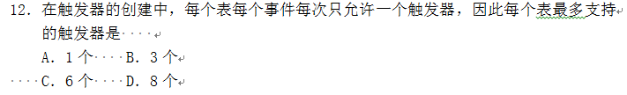


Slide 32
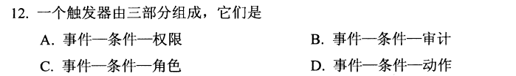

Slide 33
一、用户账号管理
MySQL 的用户帐号及相关信息都存储在一个名为 mysql 的 MySQL 数据库中，这个数据库里有一个名为 user 的数据表，包含了所有用户帐号，并且它用一个名为 user 的列存储用户的登录名
可以使用下面的 SQL 语句查看 MySQL 数据库的使用者帐号：
SELECT user FROM mysql.user;
第三节 安全性与访问控制

Slide 34
一、用户账号管理
1.创建用户帐号
可以使用 CREATE USER 语句来创建一个或多个 MySQL 账户，并设置相应的口令，其常用的语法格式是：
CREATE USER user[IDENTIFIED BY[PASSWORD] 'password']
第三节 安全性与访问控制

Slide 35
一、用户账号管理
例，在 MySQL 服务器中添加两个新的用户，其用户名分别为 zhansan 和 lisi，他们的主机名均为 localhost，用户 zhangsan 的口令设置为明文 123，用户 lisi 的口令设置为对明文 456 使用 PASSWORD() 函数加密返回的散列值
SELECT PASSWORD(456);
CREATE USER 'zhangsan'@'localhost' IDENTIFIED BY '123',
'lisi'@'localhost' IDENTIFIED BY PASSWORD '*531E182E2F72080AB0740FE2F2D68DBE0146E04';
第三节 安全性与访问控制

Slide 36
一、用户账号管理
2.删除用户
为了删除一个或多个账户以及相关的权限，可以使用 DROP USER 语句，其使用的语法格式是：
DROP USER user[user]...
例，删除上面例子创建的 lisi 用户
DROP USER lisi;
第三节 安全性与访问控制

Slide 37
一、用户账号管理
2.删除用户
为了删除一个或多个账户以及相关的权限，可以使用 DROP USER 语句，其使用的语法格式是：
DROP USER user[user]...
例，删除上面例子创建的 lisi 用户
DROP USER lisi;
DROP USER lisi@localhost;
第三节 安全性与访问控制

Slide 38
一、用户账号管理
3.修改用户帐号
可以使用 RENAME USER 语句修改一个或多个已经存在的 MySQL 用户帐号，其使用的语法格式是：
RENAME USER old_user TO new_user[,old_user TO new_user]...
例，将前面例子中用户 zhangsan 的名字修改成 wangwu
RENAME USER 'zhangsan'@'localhost' TO 'wangwu'@'localhost';
第三节 安全性与访问控制

Slide 39
一、用户账号管理
4.修改用户口令
可以使用 SET PASSWORD 语句修改一个用户的登录口令，其使用的语法格式是：
SET PASSWORD [FOR user] =
{
PASSWORD('new_password')
|'encrypted password'
}
第三节 安全性与访问控制

Slide 40
一、用户账号管理
4.修改用户口令
例，将前面例子中用户 wangwu 的口令修改成明文 hello 对应的散列值
SELECT PASSWORD('hello')
SET PASSWORD FOR 'wangwu'@'localhost' = '*6B4F89A54E2D27ECDE8DA05B4AB8FD9D1D8B119';
第三节 安全性与访问控制

Slide 41
二、账户权限管理
成功创建用户账户后，需要为该用户分配访问适当的权限，因为新创建的用户帐号没有访问权限，只能登录 MySQL 服务器，不能执行任何数据库操作。例如，使用 SHOW GRANTS FOR 语句就可以查看前面新创建的用户 zhangsan 的如下授权表：
SHOW GRANTS FOR 'zhangsan'@'localhost';
第三节 安全性与访问控制

Slide 42
二、账户权限管理
1.权限的授予
新建的 MySQL 用户必须授权，可以使用 GRANT 语句来实现，其常用的语法格式是：
GRANT priv_type[(column_list)]
[,priv_type[(column_list)]]...
ON [object_type] priv_level
TO user_specification[,user_specification]...
[WITH GRANT OPTION] user[IDENTIFIED BY [PASSWORD]'password']
第三节 安全性与访问控制

Slide 43
二、账户权限管理
例，授予用户 zhangsan 在数据库 mysql_test 的表 customers 上拥有对列 cust_id 和列 cust_name 的 SELECT 权限
GRANT SELECT(cust_id,cust_name)
ON mysql_test.customers TO 'zhangsan'@'localhost';
SELECT * FROM mysql_test.customers;
第三节 安全性与访问控制

Slide 44
二、账户权限管理
例，当前系统中不存在用户 liming 和用户 huang，要求创建这两个用户，并设置对应的系统登录口令，同时授予他们在数据库 mysql_test 的表 customers 上拥有 SELECT 和 UPDATE 的权限
GRANT SELECT,UPDATE
ON mysql_test.customers
TO 'liming'@'localhost' IDENTIFIED BY '123';
'huang'@'localhost' IDENTIFIED BY '789';
第三节 安全性与访问控制

Slide 45
二、账户权限管理
例，授予系统中已存在用户 wangwu 可以在数据库 mysql_test 中执行所有数据库操作的权限
GRANT ALL
ON mysql_test.*
TO 'wangwu'@'localhost';
第三节 安全性与访问控制

Slide 46
二、账户权限管理
2.权限的转移
权限的转移可以通过 GRANT 语句中使用 WITH 子句来实现。如果将 WITH 子句指定为关键字“WITH GRANT OPTION”，则表示 TO 子句中所指定的所有用户都具有把自己所拥有的权限授予给其他用户的权利，而无论那些其他用户是否拥有该权限
第三节 安全性与访问控制

Slide 47
二、账户权限管理
例，授予当前系统中一个不存在的用户 zhou 在数据库 mysql_test 的表 customers 上拥有 SELECT 和 UPDATE 权限，并运行其可以将自身的这个权限授予给其他用户
GRANT SELECT,UPDATE
ON mysql_test.customers
TO 'zhou'@'localhost' IDENTIFIED BY '123'
WITH GRANT OPTION;
第三节 安全性与访问控制

Slide 48
二、账户权限管理
3.权限的撤销
当需要撤销一个用户的权限，而又不希望将该用户从系统中删除时，可以使用 REVOKE 语句来实现
其中，当需要回收某些特定的权限时，可使用的语法格式是：
REVOKE [(column_list)]
[,priv_type[(column_list)]]...
ON [object_type]priv_level
FROM user[,user]...
REVOKE ALL PRIVILEGES,GRANT OPTIONFROM user[,user]...
第三节 安全性与访问控制

Slide 49
二、账户权限管理
例，回收系统中已存在的用户 zhou 在数据库 mysql_test 的表 customers 上的 SELECT 权限
REVOKE SELECT
ON mysql_test.customers
FROM 'zhou'@'localhost';
第三节 安全性与访问控制

Slide 50


Slide 51
数据库中的数据是共享的资源，因此数据库系统通常都是多用户系统，即支持多个不同程序或同一程序的多个独立执行同时（或称并发）地存取数据库中相同的数据。当多个用户同时操作相同的数据时，如果不采取任何措施，则会造成数据的异常现象
因此，DBMS 必须对这种并发操作提供一定的控制，以防止它们彼此干扰，从而保证数据库的正确性不被破坏，避免数据库的不一致性，这种机制就称为“并发控制”。其中，事务就是为保证数据的一致性而产生的一个概念和基本手段
第四节 事务与并发控制

Slide 52
一、事务的概念
所谓事务是用户定义的一个数据操作序列，这些操作可作为一个完整的工作单元，要么全部执行，要么全部不执行，是一个不可分割的工作单位。例如，在关系数据库中，一个事务可以是一条 SQL 语句、一组 SQL 语句或整个程序
事务与程序很相似，但它们是两个彼此相联而又不同的概念：程序是静止的，事务是动态的，是程序的执行而不是程序本身；同一程序的多个独立执行可以同时进行，而每一步执行则是一个不同的事务
第四节 事务与并发控制

Slide 53
在 SQL 中，用户显式定义事务的语句一般有这样三条：BEGIN TRANSACTION、COMMIT 和 ROLLBACK，且事务通常是以 BEGIN TRANSACTION 语句开始，以 COMMIT 语句或 ROLLBACK 语句结束。
其中，COMMIT 语句表示提交，即提交事务的所有操作，具体地说就是将事务中所有对数据库的更新写回到磁盘上的物理数据库中去，事务正常结束；
ROLLBACK 语句表示回滚，即在事务运行的过程中若发生了某种故障，事务不能继续执行，系统将事务中对数据库的所有已完成的操作全部撤销，回滚到事务开始时的状态。事务中的操作一般是对数据的更新操作，包括增、删、改
第四节 事务与并发控制

Slide 54
二、事务的特征
为了保证数据的一致性和正确性，数据库系统必须保证事务具有四个特征，即原子性（Atomicity）、一致性（Consistency）、隔离性（Isolation）和持续性（Durability）。这四个特性也简称为事务的 ACID 特征
（1）原子性
事务的原子性保证事务包含的一组更新操作是原子不可分的，即事务是不可分割的最小工作单位，所包含的这些操作是一个整体。
第四节 事务与并发控制

Slide 55
二、事务的特征
（2）一致性
一致性要求事务必须满足数据库的完整性约束，且事务执行完毕后将数据库由一个一致性状态转变到另一个一致性状态。其中，数据库的一致性状态是一种以一致性规则为基础的逻辑属性。
（3）隔离性
隔离性要求事务是彼此独立的、隔离的，即一个事务的执行不能被其他事务所干扰，一个事务对数据库变更的结果必须在它 COMMIT 后，另一个事务才能存取。
（4）持续性
持续性也称为永久性（Permanence），是指一个事务一旦提交，它对数据库中数据的改变就应该是永久性的，且接下来的其他操作或故障不应该对其执行结果有任何影响
第四节 事务与并发控制

Slide 56
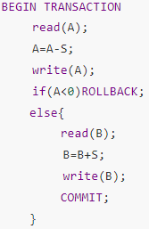
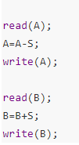
二、事务的特征
例，根据事务的 ACID 特征，分析并编写数据库系统中的转账事务 T；从账户 A 转账 S 金额资金到账户 B
第四节 事务与并发控制
Notes:
在数据库执行上述所有操作执行的过程中，若某一时刻账户 A 已减去 S 金额的资金，而账户 B 尚未增加，这显然就会出现一种不一致的状态，因此需要将所有操作当作一个不可分割的整体，遵守“要么全做，要么全不做”的原则，保证事务的原子性
在数据库上述所有操作执行的过程中，要求数据库中账户 A 减去 S 金额资金的同时，账户 B 增加 S 金额资金，即账户 A 和账户 B 之和不变，维系数据库的一致性状态，保证事务的一致性
在数据库上述所有操作执行的过程中，如若有其他操作插入进来修改账户 A 或账户 B 的金额，会导致错误数据的产生，因此需要隔离上述所有的操作，保证事务的隔离性
在数据库上述所有操作成功执行完毕后，系统需要确保以后任何故障都不会再引起与这次转账相关的数据的丢失，保证事务的持久性

Slide 57
三、并发操作问题
事务是并发控制的基本单位，保证事务的 ACID 特征是事务处理的重要任务，而事务的 ACID 特征可能遭到破坏的原因之一是多个事务对数据库的并发操作造成的。为了保证事务的隔离性和一致性，DBMS 需要对并发操作进行正确调度。其中，完整性检验可以保证一个事务单独执行时，若输入的数据库状态是正确的，则其输出的数据库状态也是正确的。但当多个事务交错执行时，可能出现不一致问题，这也称为并发操作问题，典型的有如下三种：丢失更新、不可重复读和读“脏”数据
第四节 事务与并发控制

Slide 58
三、并发操作问题
（1）丢失更新
设有两个事务 T1 和 T2，当它们同时读入同一数据并加以修改时，事务 T2 的提交结果会破坏事务 T1 提交的结果，由此导致事务 T1 的修改被丢失。这就是一种由于对数据的并发操作而带来的数据不一致性
第四节 事务与并发控制

Slide 59
三、并发操作问题
（3）读“脏”数据
设有两个事务 T1 和 T2，读“脏”数据是指，事务 T1 修改某一数据，并将其写回磁盘，事务 T2 读取同一数据后，事务 T1 由于某种原因被撤销，这时事务 T1 已修改过的数据恢复原值，事务 T2 读到的数据就与数据库中的数据不一致，则事务 T2 读到的数据就为“脏”数据，即不正确的数据
产生上述三类数据不一致的主要原因就是并发操作破坏了事务的隔离性。并发控制机制就是要用正确的方式调度并发操作，使一个用户事务的执行不受其他事务的干扰，从而避免造成数据的不一致性
第四节 事务与并发控制

Slide 60
四、封锁
封锁是最常用的并发控制技术，它的基本思想是：需要时，事务通过向系统请求对它所希望的数据对象（如数据库中的记录）加锁，以确保它不被非预期改变
1.锁
一个锁的实质上就是允许或阻止一个事务对一个数据对象的存取特权。一个事务对一个对象加锁的结果是将别的事务“封锁”在该对象之外，特别是防止了其他事务对该对象的变更，而加锁的事务则可执行它所希望的处理并维持该对象的正确状态
确切的控制由封锁的类型决定。基本的封锁类型有两种：排他锁（Exclusive Lock，X 锁）和共享锁（Shared Lock，S 锁）。一般地，写操作要求 X 锁，读操作要求 S 锁
第四节 事务与并发控制

Slide 61
四、封锁
2.用封锁进行并发控制
封锁的工作原理如下
1）若事务 T 对数据 D 加了 X 锁，则所有别的事务对数据 D 的锁请求都必须等待直到事务 T 释放锁
2）若事务 T 对数据 D 加了 S 锁，则别的事务还可对数据 D 请求 S 锁，而对数据 D 的 X 锁请求必须等待直到事务 T 释放锁
3）事务执行数据库操作时都要先请求相应的锁，即对读请求 S 锁，对更新（插入、删除、修改）请求 X 锁。这个过程一般是由 DBMS 在执行操作时自动隐含地进行
4）事务一直占有获得的锁直到结束（COMMIT 或 ROLLBACK）时释放
第四节 事务与并发控制

Slide 62
四、封锁
3.封锁的粒度
通常以粒度来描述封锁的数据单元的大小。DBMS 可以决定不同粒度的锁。由最底层的数据元素到最高层的整个数据库，粒度越细，并发性就越大，但软件复杂性和系统开销也就越大。锁住整个数据库，DBMS 的管理与控制最简单，只需设置和测试一个锁，故系统开销也最小。然而对数据的存取则只能顺序进行，因而系统的总体性能大大下降。反之，数据元素层锁将提供最高的并发性，但 DBMS 要设置大量的锁装置来标识那些当前被封锁的数据元素，同时还要大量的锁检测，影响了每一事务的服务性能，系统总体性能也因此而下降。所以，大多数高性能系统都选择折中的锁粒度，至于哪一层最合适，则与应用环境下事务量、数据量及数据的易变性特征等都紧密相关
第四节 事务与并发控制

Slide 63
四、封锁
4.封锁的级别
封锁的级别又称为一致性级别或隔离度。首先，它与封锁的期限有关，依应用的不同要求，封锁的期限可能不一样，有的只需要单个数据单元的存取期，有的则可能要求整个事务处理期。然后，由各种锁的类型与其封锁期限组合可形成不同的封锁级别
（1）0 级封锁
被封锁的事务不重写其他非 0 级封锁事务的未提交的更新数据。这种状态实际上实用价值不大
（2）1 级封锁
被封锁的事务不允许重写未提交的更新数据。这防止了丢失更新的发生
第四节 事务与并发控制

Slide 64
四、封锁
（3）2 级封锁
被封锁的事务不重写也不读未提交的更新数据。这除了 1 级封锁的效果外还防止了读脏数据
（4）3 级封锁
被封锁的事务不读未提交的更新数据，不写任何（包括读操作的）未提交数据。显然，这除了包含 2 级封锁外，还不写未提交的读数据，因而防止了不可重读的问题。这是最严格的封锁，它保证了多个事务并发执行的“可串行化”
第四节 事务与并发控制

Slide 65
四、封锁
5.活锁与死锁
封锁带来的一个重要问题是可能引起“活锁”与“死锁”。在并发事务处理过程中，由于锁会使一事务处于等待状态而调度其他事务处理，因而该事务可能会因优先级低而永远等待下去，这种现象称为“活锁”。活锁问题的解决与调度算法有关，一种最简单的办法是“先来先服务”
两个以上事务循环等待被同组中另一事务锁住的数据单元的情形，称为“死锁”。在任何一个多任务程序设计系统中，死锁总是潜在的，所以在这种环境下的 DBMS 需要提供死锁预防、死锁检测和死锁发生后的处理技术与方法。
第四节 事务与并发控制

Slide 66
四、封锁
预防死锁的办法在操作系统中已普遍讨论，其中主要有如下几种：
（1）一次性锁请求
每一事务在处理时一次提出所有的锁请求，仅当这些请求全部满足时事务处理才进行，否则让其等待，这样则不会出现死锁的情形。这种方法实现简单，但因系统的并行性降低，事务处理的等待事件加长，所以系统性能将下降
（2）锁请求排序
将每个数据单元标以线性顺序，然后要求每一事务都按此顺序提出锁请求。这种方法也能防止死锁发生，但同样会降低系统的并行性
第四节 事务与并发控制

Slide 67
四、封锁
（3）序列化处理
通过应用设计为每一数据单元建立一个“主人”程序，对给定数据单元的所有请求都发送给“主人”，而“主人”以单道的形式运行。这样系统可以是多道运行，但由于任何两道都不请求相同的数据单元，因而可避免死锁发生，但系统性能、数据的完整性可能受到影响
（4）资源剥夺
每当事务因锁请求不能满足而受阻时，强行令两个冲突的事务中的一个 ROOLBACK，释放所有的锁，以后再重新运行。使用这个方法必须注意防止活锁的发生
对待死锁的另一种办法是不去防止，而让其发生并随时进行检测，一旦检测到系统已发生了死锁再进行解除处理。死锁检测可以用图论的方法实现，并以正在执行的事务为结点
第四节 事务与并发控制

Slide 68
四、封锁
6.可串行性
一组事务的一个调度就是它们的基本操作的一种排序。若在一个调度中，对于任意两个事务 T1 和 T2，要么 T1 的所有操作都在 T2 所有操作之前，要么反之，则该调度是串行的，因而是正确的。若一个调度等价于某一串行高度，即它所产生的结果与某一串行调度的结果一样，则说调度是可串行化的（Serializable）。其中，需要指出的是：“可串行化的”不是调度本身“已串行化了”，只是其结果与某个串行调度一样；另外，一组事务的串行调度不是唯一的，因而可串行化的调度也不是唯一的
通常，在数据库系统中，可串行性就是并发执行的正确性准则，即当且仅当一组事务的并发执行调度是可串行化的，才认为它们是正确的
第四节 事务与并发控制

Slide 69
四、封锁
7.两段封锁法
封锁是一种并发控制技术，而可串行性是并发控制（调度）的正确性标准。其中，采用两段封锁法（Two-Phase Locking，2PL）是一种最简单而有效的保障封锁其调度是可串行性的方法
第四节 事务与并发控制

Slide 70
四、封锁
两段封锁法是事务遵循两段锁协议的调度方法。所谓协议，就是所有事务都必须遵循的关于基本操作执行顺序的一种限度。两段锁协议规定在任何一个事务中，所有加锁操作都必须在所有释放锁操作之前。其中，事务划分成如下两个阶段
（1）发展（Growing）或加锁阶段
在此段期间，对任一数据对象进行任何操作之前，事务都要获得对该对象的一个相应的锁
（2）收缩（Shrinking）或释放锁阶段
一旦事务释放了一个锁，则标明它已进入了此阶段，此后它就不能再请求任何另外的锁
第四节 事务与并发控制

Slide 71
四、封锁
例如，事务 T1：S(x)，a=R(x)，X(y)，W(y，a)，UL(x)，UL(y)，C
事务 T2：S(x)，a=R(x)，UL(x)，X(y)，W(y，a)，UL(y)，C
以上两个事务中 T1 是遵循 2PL 的，而 T2 则不是。其中，S(x)、X(y)、UL(x) 分别表示对 x 加 S 锁、对 y 加 X 锁、释放 x 的锁；R(x)、W(y，a)、C 分别表示读 x、用 a 写 y、提交 （COMMIT）
此外，关于两段锁协议有如下定理成立
定理6.1：遵循两段锁协议的事务的任何并发调度都是可串行化的
第四节 事务与并发控制

Slide 73


Slide 74


Slide 76


Slide 77
为保证数据库的可靠性和完整性，DBMS 通常会采取各种有效的措施来进行维护。尽管如此，在数据库的实际使用过程中，仍然存在着一些不可预估的因素，会造成数据库运行事务的异常中断，从而影响数据的正确性，甚至会破坏数据库，使数据库中的数据部分或全部丢失。这些因素可能是： i）计算机硬件故障。 ii）计算机软件故障。 iii）病毒。 iv）人为误操作。 v）自然灾害。 vi）盗窃。
第五节 备份与恢复

Slide 78
面对这些可能的因素会造成数据丢失或被破坏的风险，数据库系统提供了备份和恢复策略来保证数据库中数据的可靠性和完整性
数据库备份是指通过导出数据或者复制表文件的方式来制作数据库的复本；数据库恢复则是当数据库出现故障或遭到破坏时，将备份的数据库加载到系统，从而使数据库从错误状态恢复到备份时的正确状态
数据库的恢复是以备份为基础的，它是与备份相对应的系统维护和管理操作。系统进行恢复操作时，先执行一些系统安全性的检查，包括检查所要恢复的数据库是否存在、数据库是否变化及数据库文件是否兼容等，然后根据所采用的数据库备份类型采取相应的恢复措施。另外，通过备份和恢复数据库，也可以实现将数据库从一个服务器移动或复制到另一个服务器的目的
第五节 备份与恢复

Slide 79
1.使用 SELECT INTO …. OUTFILE 语句备份数据
在 MySQL 中，导出备份语句 SELECT INTO …. OUTFILE 是通过 SELECT 语句将标中所有数据写入到一个文件中，其常用语法格式是：
SELECT *INTO OUTFILE 'file_name' export_options
|INTO DUMPFILE 'file_name‘
[FIELDS
[TERMINATED BY 'string']
[[OPTIONALLY] ENCLOSED BY 'char']
[ESCAPED BY 'char']
]
[LINES TERMINATED BY 'string']
第五节 备份与恢复

Slide 80
2.使用 LOAD DATA …. INFILE 语句恢复数据
在 MySQL 中，导入恢复语句 LOAD DATA …. INFLE 的常用语法格式是：
LOAD DATA INFILE 'file_name.txt'
INTO TABLE tb1_name
[FIELDS
[TERMINATED BY 'string']
[[OPTIONALLY] ENCLOSED BY 'char']
[ESCAPED BY 'char']
]
[LINES
[STARTING BY 'string']
[TERMINATED BY 'string']
]
第五节 备份与恢复

Slide 81
例，备份数据库 mysql_test 中表 customers 的全部数据到 C 盘的 BACKUP 目录下一个名为 backupfile.txt 的文件中，要求字段值如果是字符则用双引号标注，字段值之间用逗号隔开，每行以 ？为结束标志。然后，将备份的数据导入到一个和 customers 表结构相同的空表 customers_copy 中
首先，导出：
SELECT * FROM mysql_testcustomers
INTO OUTFILE 'C:/BACKUP/ackupfile.txt'
FIELDS TERMINATED BY ','
OPTIONALLY ENCLOSED BY ""
LINES TERMINATED BY '?';
第五节 备份与恢复

Slide 82
导入：
LOAD DATA INFILE 'C:/BACKUP/backupfile.txt'
INTO TABLE mysql_test.customers_copy
FIELDS TERMINATED BY ','
OPTIONALLY ENCLOSEDBY ""
LINES TERMINATED BY '?';
第五节 备份与恢复

Slide 84
小结

Slide 85
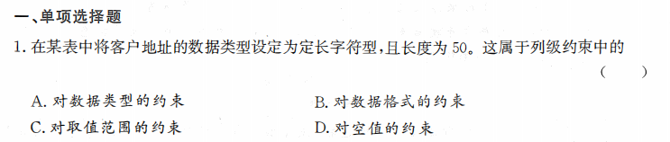

Slide 86


Slide 87
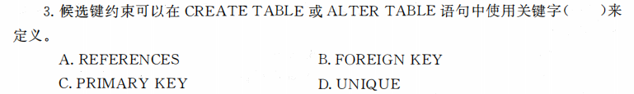


Slide 88


Slide 89


Slide 90
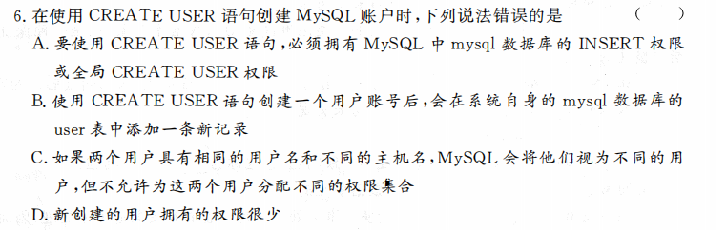


Slide 91



Slide 92
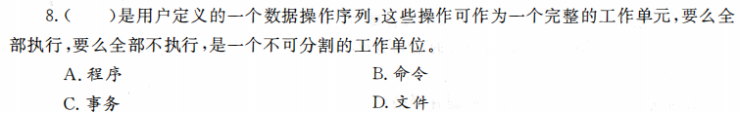


Slide 93
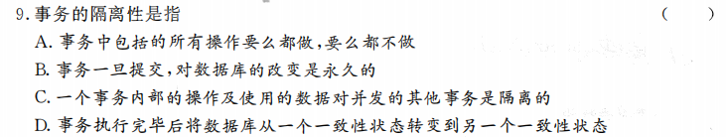


Slide 94


Slide 95
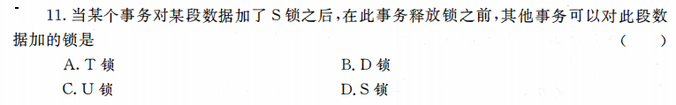

Slide 96
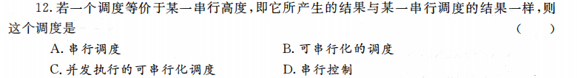

Slide 97


Slide 98


Slide 102


Slide 103


Slide 107


Slide 108
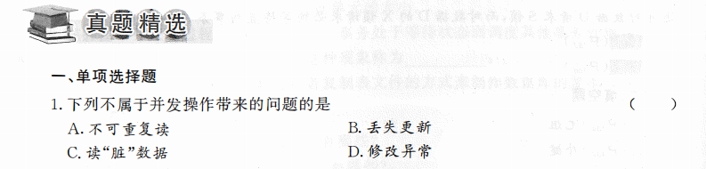


Slide 109



Slide 110



Slide 111
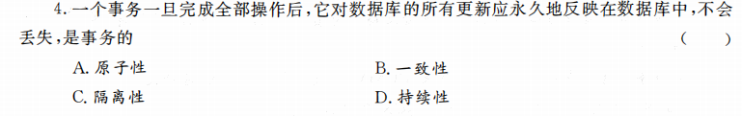


Slide 112
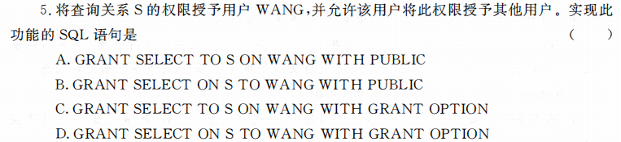


Slide 113
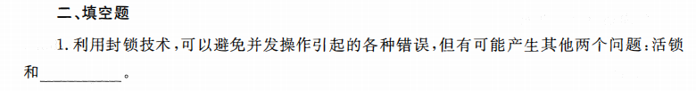

Slide 115


Slide 117


Slide 118


Slide 119

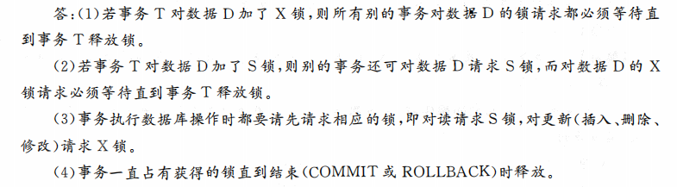

Slide 120
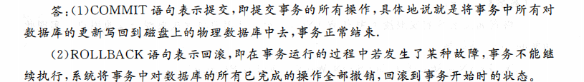

Slide 124


Slide 125


Slide 128
